Slide 1
Прикладные вопросы работы Ассоциации «Национальное объединение строителей» в области дополнительного профессионального образования
Кришталь Владислав

Slide 2
Реализация программ ДПО для строительных организаций в 2015 году
1
Заключено 73 договора на сумму 27 млн. руб. Согласно этим договорам в 2015 году будет обучено 4 273 человека
2
Еще 1026 человек по программам ДПО будет обучено по 6 договорам, финансируемым из статьи Координационная работа в регионах
3
Итого в 2015 году будет обучено за счет сметы НОСТРОЙ 5299 человек. В этом году из договоров исключено обязательное тестирование слушателей в ЕСА

Slide 3
Международная практика
По утвержденным профессиональным стандартам в области строительства уже разработаны и реализуются программы повышения квалификации и переподготовке кадров (как в России, так и в Республике Беларусь)

Slide 4
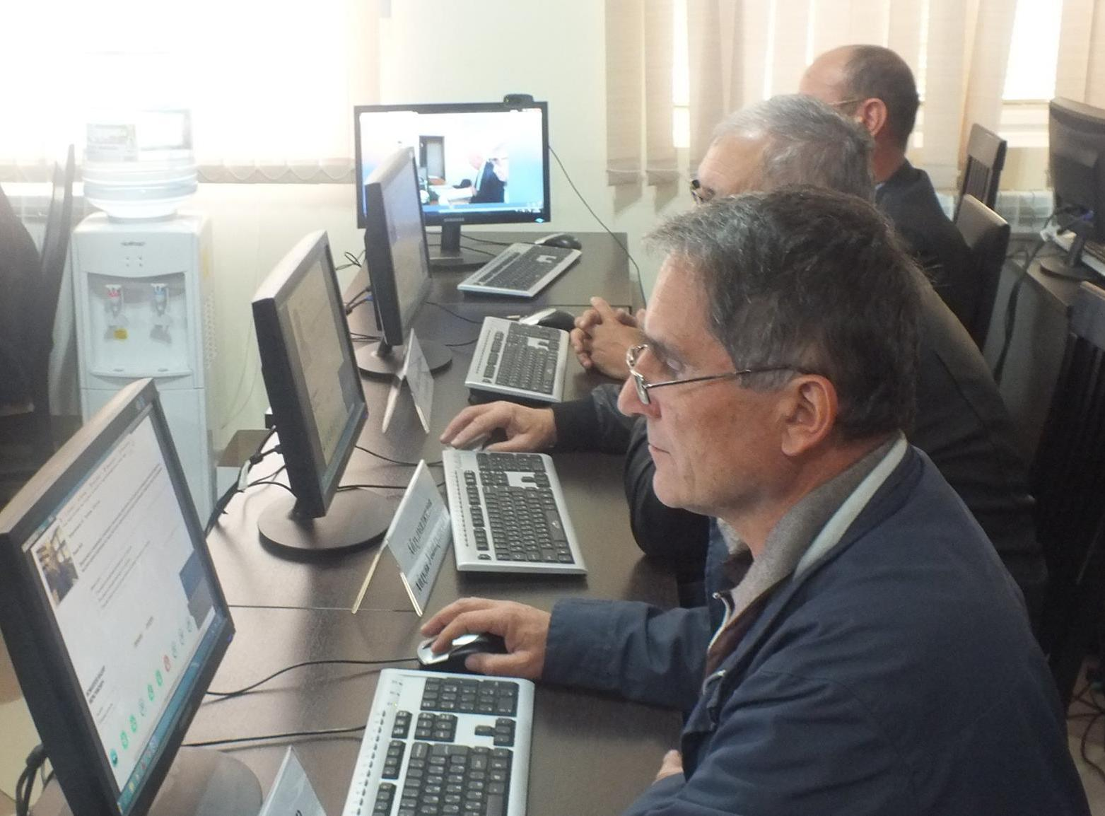
Опыт НОСТРОЙ в сфере оценки квалификаций
НОСТРОЙ создал и внедрил Единую систему аттестации руководителей и специалистов строительного комплекса.
В ЕСА ведется уникальный реестр из более чем 133 000 ИТРовцев-строителей. Аттестация проходит в виде компьютерного тестирования на знание нормативно-технических документов. В тестовой базе 19 000 вопросов

Slide 5
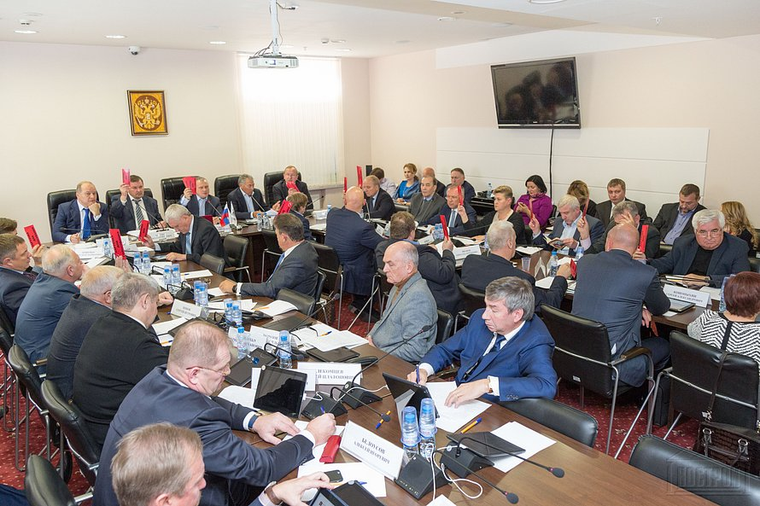
Передача ЕСА Академии профессионального образования НОСТРОЙ
8 октября 2015 года состоялось заседание Совета НОСТРОЙ, на котором были рассмотрены вопросы функционирования ЕСА.
Совет НОСТРОЙ принял решение о передаче Академии функций по ведению, наполнению и техническому сопровождению ЕСА. Функции переданы путем предоставления простой (неисключительной) лицензии на программный комплекс системы аттестации НОСТРОЙ. Также Академии переданы права пользования на вопросы и ответы, разработанные НОСТРОЙ для целей компьютерного тестирования в ЕСА.

Slide 6
Взаимодействие между системой образования и требованиями рынка труда в строительстве
Строительная отрасль должна в существенной степени формировать требования к специалисту, с этой задачей можно справится путем участия профессионального сообщества в следующих процессах:
1
Разработка и внедрение профессиональных стандартов
2
Актуализация ФГОС и программ ДПО на соответствие профессиональным стандартам
3
Профессионально-общественная аккредитация образовательных программ как ВПО, СПО так и ДПО
Проведение независимой оценки квалификаций
4

Slide 7
Спасибо за внимание!
Контакты:
E-mail: v.Krishtal@nostroy.ru
Тел.: 8(495) 987-31-50 (доб.154)

